Slide 1
KWK-Qualifikationsseminar „Die gesetzlich bzw. rechtlich relevanten Anforderungen im Überblick (Grundlagen)“ Dr. Bönning Rechtsanwaltsgesellschaft mbH, Rechtsanwältin Dr. Christina Bönning-Huber, zugleich Fachanwältin für Bau- und Architektenrecht und Fachanwältin für Verwaltungsrecht

Slide 2
Anforderungen an KWK-Anlagen
Rolle des Erneuerbare-Energien-Wärmegesetz – EEWärmeG und EWärmeG BW

Slide 3
Anforderungen an KWK-Anlagen
Rolle des Erneuerbare-Energien-Wärmegesetz – EEWärmeG, Gesetz vom 7.8.2008, BGBl. I 2008 S. 1658, zuletzt geändert durch Art. 9 des Gesetzes vom 20.10.2015 (BGBl. I 2015 S. 1722).
enthält die Verpflichtung, Neubauten (Wohn- und Nichtwohngebäude, für die ab dem 01.01.2009 der Bauantrag, die Bauanzeige oder Kenntnisgabe bzw. bei verfahrensfreien Vorhaben der Baubeginn erfolgt + Nutzfläche über 50 m², Ausnahmen existieren) in Höhe eines vorgeschriebenen Prozentsatzes mit erneuerbaren Energien zu versorgen
Die Pflicht des Eigentümers zur Deckung des Wärmebedarfs von Neubauten durch die anteilige Nutzung von erneuerbaren Energien kann ersatzweise durch Einsatz von KWK erfüllt werden (Wärmebedarf zu min. 50 % aus KWK-Anlagen, die hocheffizient sind). Dies gilt entsprechend auch für die Renovierung durch die öffentl. Hand.
Die Landesgesetze legen weitergehende Pflichten zur Versorgung aus erneuerbaren Energien fest: BW für den Altbau

Slide 4
Anforderungen an KWK-Anlagen
Rolle des Erneuerbare-Wärmegesetz – EWärmeG BW, Gesetz vom 17.03.2015, GBl. Vom 20.03.2015, S.151
Seit 01.07.2015 müssen in BW Eigentümer bestehender Wohngebäude und nicht Wohngebäude, 15 % der Wärme durch erneuerbare Energien erzeugen, sobald sie ihre Heizungsanlage austauschen. Alternativ besteht die Möglichkeit sog. Ersatzmaßnahmen.
KWK-Anlagen gelten als Ersatzmaßnahme

Slide 5
Anforderungen an KWK-Anlagen
Grundlage Gesetz (EEG und KWKG) für Zahlungen an den Anlagenbetreiber

Slide 6
Anforderungen an KWK-Anlagen
Verträge als Grundlage für Zahlungen

Slide 7
Anforderungen an KWK-Anlagen
BHKW im Einfamilienhaus
Netzanschluss-/Anschlussnutzungsvertrag
N Einspeisevertrag und Vereinbarung
zum Zuschlag nach KWKG
Anlagenbetreiber
Netzbetreiber

Slide 8
Anforderungen an KWK-Anlagen
BHKW im Mehrfamilienhaus
Netzanschluss-/Anschlussnutzungsvertrag
N Einspeisevertrag und Vereinbarung
zum Zuschlag nach KWKG
Stromliefervertrag
Wärmeliefervertrag
Netzbetreiber
Anlagenbetreiber
Stromnutzer
Wärmenutzer

Slide 9
Anforderungen an KWK-Anlagen
EEG-Umlage

Slide 10
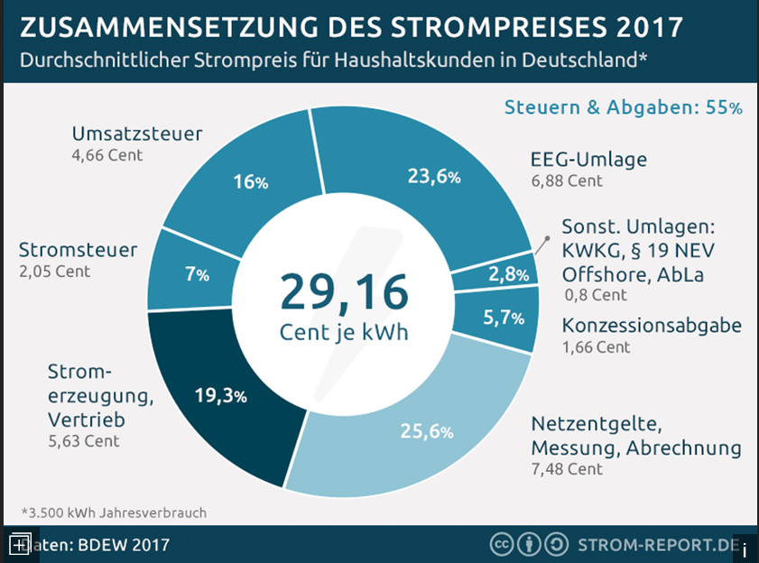
Anforderungen an KWK-Anlagen

Slide 11
Anforderungen an KWK-Anlagen
EEG-Umlage mit über 6 Ct/kWh deutliche wirtschaftliche Bedeutung
Grundsatz: jeder zahlt grundsätzlich für Eigenverbrauch oder sonstigem Verbrauch des Stroms
damit: der Anlagenbetreiber muss diese EEG-Umlage abführen, was seinen wirtschaftlichen Erfolg minimiert
Ausnahme: nach §§ 61 a EEG besteht die Möglichkeit, dass die EEG-Umlage ganz oder teils (60% entfällt)

Slide 12
Anforderungen an KWK-Anlagen
Voraussetzungen für das (teilweise) Entfallen der EEG-Umlage
Eigenversorgung:
keine Durchleitung durch ein Netz
Verbrauch des Stroms in unmittelbaren räumlichen Zusammenhang vom Standort der Anlage
Personenidentität zwischen Anlagenbetreiber und Letztverbraucher
bei KWK-Anlagen müssen die weiteren Voraussetzungen nach § 61 b Nr.2 EEG erfüllt sein (hocheffizient i.S.d. § 53 a Abs.1 S.3 EnergiesteuerG etc.)

Slide 13
Anforderungen an KWK-Anlagen
EEG-Umlage
Entfällt zu 100 %, wenn
die obigen Voraussetzungen (Eigenverbrauch und hocheffizient…) vorliegen und
Bestandsanlage oder Inbetriebnahme ab 01.08.2014 und
Kraftwerkseigenverbrauch oder
Stromerzeugungsanlage ist weder unmittelbar noch mittelbar an ein Netz angeschlossen ist oder
sich der Eigenversorger selbst vollständig mit Strom aus erneuerbaren Energien versorgt und für den Strom aus seiner Anlage, den er nicht selbst verbraucht, keine Zahlung nach Teil 3 in Anspruch nimmt oder
die Stromerzeugungsanlage hat eine installierte Leistung von höchstens 10 kW, für höchstens 10 Megawattstunden selbst verbrauchten Strom pro Kalenderjahr für 20 Jahre ab Inbetriebnahme

Slide 14
Anforderungen an KWK-Anlagen
EEG-Umlage – Irritationen bei KWK-Anlagen durch EU-Kommission
EU-Kommission hat die Befreiung von der EEG-Umlage für Bestandsanlagen weiterhin akzeptiert
EU-Kommission hat die Befreiung von der EEG-Umlage bei Neuanlagen für die vollständige Befreiung genehmigt (nur bei EE-Anlagen, oder auch KWK-Anlagen?)
EU-Kommission befürchtet bei KWK-Anlagen eine Überförderung und hat deshalb die Verlängerung der beihilferechtlichen Genehmigung verweigert. Konsequenz: bis zur Neugestaltung der gesetzlichen Regelungen und Genehmigung der EU-Kommission muss die EEG-Umlage ab 01.01.2018 vollständig gezahlt werden.

Slide 15
Anforderungen an KWK-Anlagen
KWK und Mietrecht bzw. WEG

Slide 16
Anforderungen an KWK-Anlagen
Wärmelieferung und Mietrecht
Die Wärmeversorgung eines vermieteten Mehrfamilienhauses kann in unterschiedlicher Weise organisiert werden:
Der Gebäudeeigentümer ist Eigentümer der Wärmeerzeugungsanlage und betreibt die Anlage, wartet sie und hält sie instand (Eigenversorgung). Die dem Gebäudeeigentümer entstehenden Kosten werden auf die Nutzer verteilt.
Der Gebäudeeigentümer bezieht die Wärme von einem eigenständig gewerblichen Lieferanten von Wärme auf der Grundlage eines Wärmelieferungsvertrages (Wärmelieferung) und verteilt das von ihm dafür zu entrichtende Entgelt auf die Nutzer.
Der Gebäudeeigentümer beauftragt einen eigenständig gewerblichen Lieferanten von Wärme, der mit den Nutzern direkt Einzelwärmeversorgungsverträge abschließt und von diesen direkt das Entgelt für die Wärmelieferung erhält (Direktlieferung).

Slide 17
Anforderungen an KWK-Anlagen
Wärmelieferung und Mietrecht: Eigenversorgung
Gemäß § 556 Abs. 1 BGB dürfen als Betriebskosten auf die Mieter die in der Betriebskostenverordnung (BetrKV) genannten Kosten umgelegt werden. § 2 Nr.4a) BetrKV benennt die umlagefähigen Heizkosten für den Fall der Eigenversorgung. Umgelegt werden können nur die in dem dortigen abschließenden Katalog genannten Einzelkostenpositionen. Das sind die Brennstoffkosten, Stromkosten der Heizung, Wartungs- und weitere Kosten. Für den Vermieter sind die mit ihrem Betrieb verbundenen Brennstoffkosten nur durchlaufende Kosten.
Die Investition in eine moderne Heizungsanlage dagegen muss der Vermieter bei der Eigenversorgung aus den Kaltmieteinnahmen bestreiten. Die Modernisierungsinvestitionen des Vermieters berechtigen ihn gemäß § 559 BGB zur Erhöhung der Kaltmiete.

Slide 18
Anforderungen an KWK-Anlagen
Wärmelieferung und Mietrecht: Wärmelieferung, bei Neuverträgen
Der Vermieter kann sich bei der Neuvermietung frei zwischen der Art der Beheizung – Eigenversorgung oder Wärmelieferung – entscheiden. Einzige Voraussetzung ist, dass der Mietvertrag beide Formen dadurch zulässt, dass er § 2 Nr. 4 und Nr. 5 BetrKV vollständig in den Vertrag einbezieht.

Slide 19
Anforderungen an KWK-Anlagen
Wärmelieferung und Mietrecht: Wärmelieferung, bei Altverträgen
§ 556 BGB erlaubt nach einer Umstellung auf Wärmelieferung die Umlage der Wärmelieferungs-kosten als Betriebskosten auf die Mieter, wenn drei Kriterien erfüllt sind:
(1) die Wärme in einer neu errichteten Anlage erzeugt oder das Gebäude an ein Wärmenetz – egal ob neu oder alt – angeschlossen wird oder die Wärmelieferung aus einer schon vorhandenen Wärmeerzeugungsanlage erfolgt, die bisher einen Jahresnutzungsgrad von mindestens 80 % hatte,
(2) die Wärme mit verbesserter Effizienz bzw. verbesserter Betriebsführung erzeugt wird, und
(3) die Wärmelieferungskosten nicht höher sind als die bisherigen Heizungsbetriebskosten der Eigenversorgung.
Sind diese Bedingungen erfüllt, können die Wärmelieferungskosten unabhängig davon auf den Mieter umgelegt werden, welche Detailregelungen zur Umlage von Heiz- und Warmwasserkosten der einzelne Mietvertrag enthält. Die Zustimmung des Mieters ist nicht erforderlich.

Slide 20
Anforderungen an KWK-Anlagen
Besondere Anforderungen an den Wärmelieferungsvertrag bei Vermietung: Die §§ 2 bis 7 WärmeLV enthalten Vorschriften zur Ausgestaltung des Wärmelieferungsvertrages zwischen Vermieter und Wärmelieferant.
Nach § 2 Abs. 1 WärmeLV soll der Wärmelieferungsvertrag Regelungen zu folgenden Punkten enthalten:
Beschreibung der Leistungen,
Aufschlüsselung in Grund- und Arbeitspreis und etwaige Preisänderungsklauseln,
Übergabepunkt,
Angaben zur Dimensionierung der Anlage,
Umstellungszeitpunkt und Laufzeit,
Sonstige Leistungen des Kunden neben Grund- und Arbeitspreis,
Endschaftsregelungen.

Slide 21
Anforderungen an KWK-Anlagen
Schließlich ist noch in § 11 WärmeLV geregelt, wie der Vermieter bei der Umstellung zu verfahren hat. Dafür gilt: Die Umstellung ist mit einer Frist von drei Monaten vor Umstellung in Textform anzukündigen (§ 11 Abs. 1 WärmeLV). Darin müssen die in § 11 Abs. 2 WärmeLV genannten Informationen an den Mieter übermittelt werden. Das sind Angaben
zur Art der künftigen Wärmelieferung,
zur voraussichtlichen energetischen Effizienzverbesserung (bei Neuanlagen oder Anschluss an ein Wärmenetz) oder zur energetisch verbesserten Betriebsführung (bei Wärmelieferung aus Bestandsanlagen);
zum Kostenvergleich nach § 556 c Abs. 1 S. 1 Nr. 2 BGB und nach den §§ 8 bis 10 WärmeLV einschließlich der ihm zugrunde liegenden Annahmen und Berechnungen,
zum geplanten Umstellungszeitpunkt,
zu den im Wärmelieferungsvertrag vorgesehenen Preisen und den gegebenenfalls vorgesehenen Preisänderungsklauseln.

Slide 22
Anforderungen an KWK-Anlagen
In der WEG Beschlussfassung(en):
Beschluss über Erstellung eines Sanierungskonzeptes
Beschluss über Maßnahme als solches
Beschluss über Finanzierung der Maßnahme
Beschluss über Sonderhonorar für die Verwaltung

Slide 23
Anforderungen an KWK-Anlagen
In der WEG Beschlussfassung(en): Beschluss über Erstellung eines Sanierungskonzeptes
Beschlussfassung über Beauftragung eines Energieberaters, Architekten oder Fachplaners mit der Erstellung eines Sanierungskonzeptes mit einfacher Mehrheit möglich (ordnungsgemäße Verwaltung)
auch über die Finanzierung der durch die Erstellung des Konzeptes entstehenden Kosten beschließen lassen (in der Regel aus lfd. Haushalt möglich)

Slide 24
Anforderungen an KWK-Anlagen
In der WEG Beschlussfassung(en): Beschluss über Maßnahme als solches
Grundsätzlich:
* Allstimmigkeit bei baulicher Veränderung
* doppelt-qualifizierte Mehrheit bei Modernisierung
* einfache Mehrheit bei modernisierender Instandsetzung
Austausch defekter Heizungsanlage stellt eine baulichen Veränderung dar, die als privilegierte modernisierende Instandsetzung gem. § 22 Abs. 3 WEG mit einfacher Mehrheit der Stimmen beschlossen werden kann. Für die Abgrenzung kommt es darauf an, ob durch eine Maßnahme eine vorhandene Einrichtungen wegen bereits notwendiger oder absehbarer Reparaturen technisch auf einen aktuellen Stand gebracht oder durch eine wirtschaftlich sinnvollere Lösung ersetzt werden - dann § 21 Abs. 3 WEG - oder ob sie keinen Bezug mehr zur Instandhaltung oder Instandsetzung haben, aber Modernisierung sind – dann § 22 Abs. 2 WEG. Ist beides nicht der Fall, bedarf die Maßnahme gemäß § 22 Abs.1 WEG der Zustimmung aller.

Slide 25
Vielen Dank für Ihre Aufmerksamkeit!
Dr. Bönning Rechtsanwaltsgesellschaft mbH, Dr. Christina Bönning-Huber Markgrafenstraße 16 79312 Emmendingen Tel.: 076 41 / 958 2 958 Fax: 076 41 / 934 0 620 info@kanzlei-boenning.de www.kanzlei-boenning.de

